Slide 1
Hipersensitivitas
Dr.Henny Saraswati, S.Si, M,Biomed

Slide 2
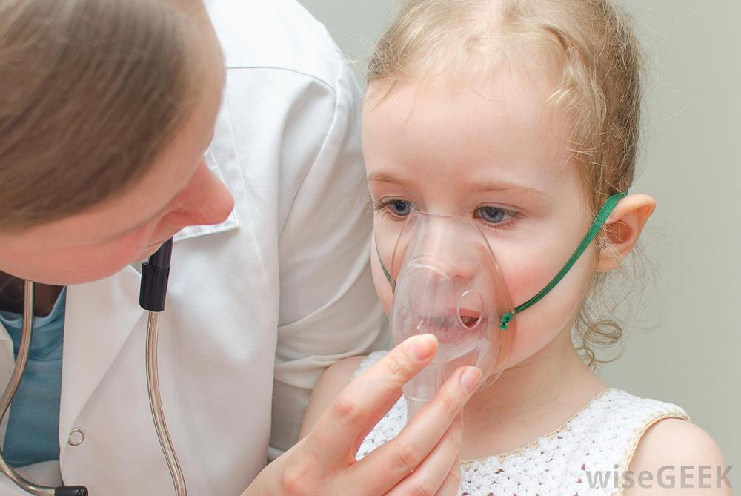
Hipersensitivitas adalah….
Suatu respon imunitas yang berlebihan dan menghasilkan ketidaknyamanan dan penyakit pada individu
Hipersensitivitas ini berasal dari sistem imun yang normal
Penyakit autoimun merupakan salah satu contoh hipersensitivitas

Slide 3
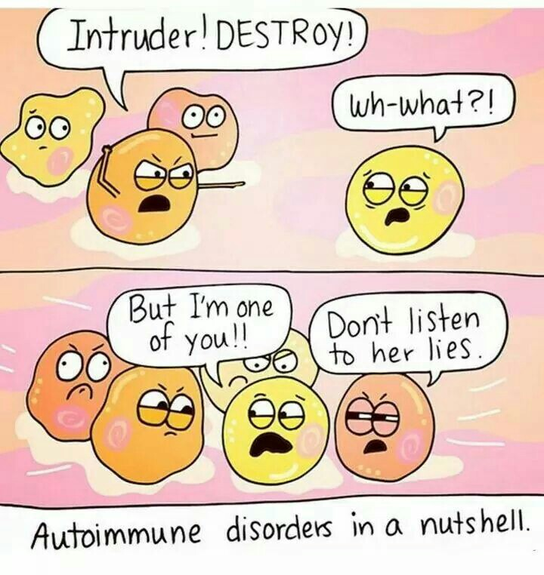
Autoimun
Secara normal, respon imun akan bereaksi terhadap antigen atau patogen
Pada penyakit autoimun, respon imun penderita akan mengenali dan bereaksi terhadap protein tubuh (self antigen)
Pada manusia, autoimunitas terjadi secara spontan, belum diketahui secara jelas apa yang menyebabkannya
Penyakit autoimun bisa bersifat kronis, karena self antigen di tubuh tidak hilang

Slide 4
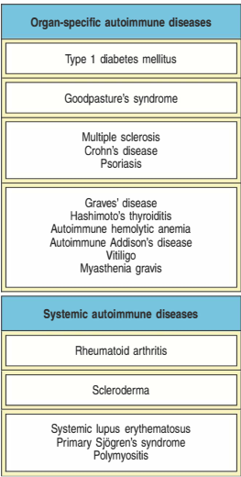
Penggolongan penyakit autoimun
Digolongkan menjadi 2 :
“Organ-specific” : penyakit autoimun terjadi/terekspresikan pada organ tertentu, mis. Hashimoto’s thyroiditis dan Grave’s disease
Sistemik : penyakit autoimun berdampak pada keseluruhan jaringan di dalam tubuh, mis. SLE, Rheumatoid arthritis

Slide 5
Mekanisme autoimun menyebabkan kerusakan sel
Antibodi dan limfosit mengenali “self antigen”
Aktivasi antibodi dan limfosit
Inflamasi pada tempat tertentu
Perbanyakan antibodi terhadap “sel antigen”

Slide 6
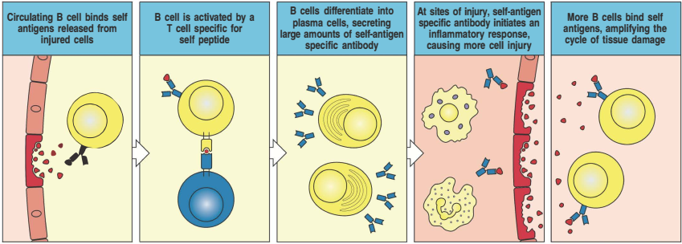
Mekanisme autoimun menyebabkan kerusakan sel

Slide 7
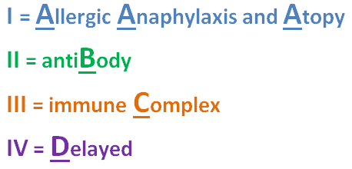
Tipe-tipe Hipersensitivitas
Hipersensitivitas dibedakan menjadi 4 tipe :
(Alergi)

Slide 8
Perbedaan Tipe-tipe Hipersensitivitas
 | Tipe I | Tipe II | Tipe III | Tipe IV
 | Diperantai oleh Antibodi |  |  | Diperantarai oleh sel Limfosit T
Nama lain | Alergi atau anafilaksis | Autoimmune Hemolytic Anemia, Graves Disease | Systemic Lupus Erythematosus, Lupus nephritis | Rheumatoid arthritis, multiple sclerosis, Tes Mantoux
Antibodi yang berperan | IgE | IgM dan IgG | IgG | Sel Th1
Waktu reaksi | Cepat (15-30 menit) | Menit hingga jam | 3-10 jam | 48-72 jam
Mekanisme | Antigen bebas akan berikatan dengan IgE yang ada di permukaan sel mast. Hal ini akan menghasilkan histamin | Ig dan IgM akan berikatan dengan antigen yang terdapat pada sel normal, hal ini akan mengakibatkan kerusakan sel | IgG akan berikatan dengan antigen bebas, membentuk komplek imun kemudian mengendap di persendian atau ginjal | Sel Th1 akan diaktifkan oleh sel APC. Setelah itu sel memori Th1 akan mengaktifkan makrofag dan terjadi peradangan atau inflamasi

Slide 9
Penyakit-penyakit yang dihubungkan dengan Hipersensitivitas
Tipe I | Tipe II | Tipe III | Tipe IV
Alergi | Autoimmune hemolytic anemia | Serum sickness | Pada uji Mantoux
Asma | Rheumatic Heart Disease | Arthus reaction | Rhematoid arthritis
 | Trombositopenia | Systemic Lupus Erythematosus | Multiple sclerosis
 | Erythroblastosis fetalis | Lupus Nephritis | Coeliac disease
 | Goodpasture’s Syndrome |  | Hashimoto’s thyroiditis
 | Graves’ disease
 | Myathenia gravis

Slide 10
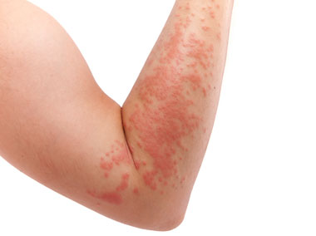
Hipersensitivitas Tipe I
Sering disebut dengan alergi atau anafilaksis
Diperantarai oleh IgE yang terdapat pada sel mast (salah satu sel imun)
Sel mast kemudian mengeluarkan histamin yang berperan dalam alergi
Respon yang dihasilkan cepat (15-30 menit)
Dipicu oleh adanya alergen
Contohnya : asma, alergi

Slide 11
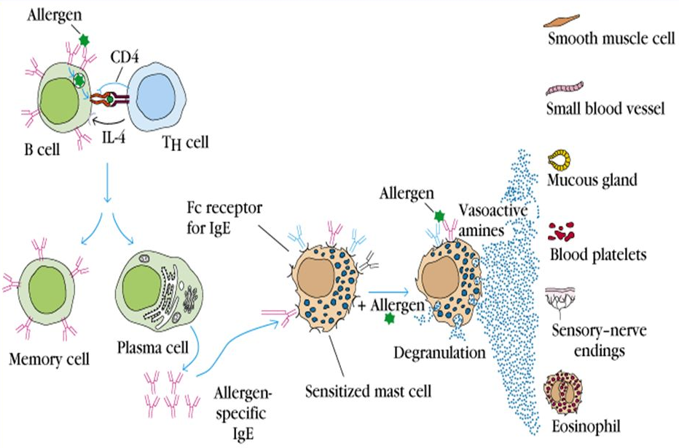
Mekanisme Alergi

Slide 12
Alergi
Respon imunitas terhadap bahan-bahan non patogen
Misalnya : debu, bahan kimia, serbuk bunga
Bahan-bahan non patogen ini disebut alergen

Slide 13
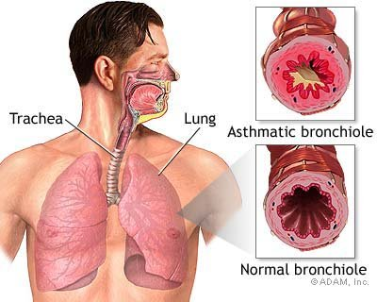
Kejadian Asma

Slide 14
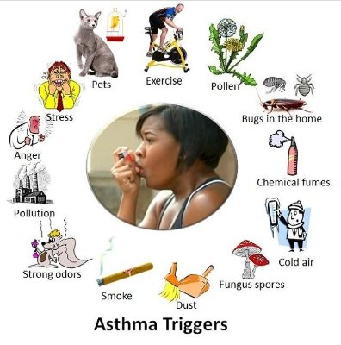
Pemicu Asma

Slide 15
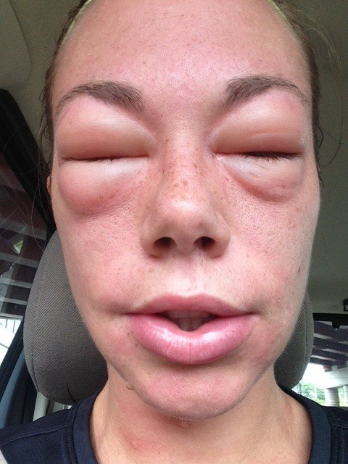
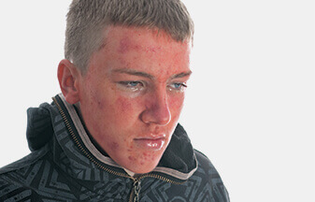
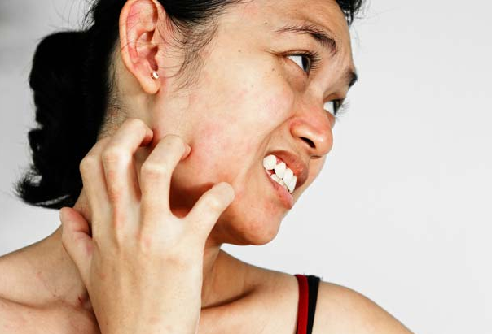
Anafilaksis
Adalah gejala alergi yang berat dan sistemik serta dapat menyebabkan kematian
Harus ditangani segera dengan epinefrin
Gejala :
Bersin, batuk, gatal pada kulit, sesak pada dada
Lemah, pusing
Kesulitan bernafas dan peningkatan detak jantung
Pembengkakan dan rasa gatal pada lidah, kesulitan dalam menelan
Muntah, diare
Nadi lemah dan pucat

Slide 16
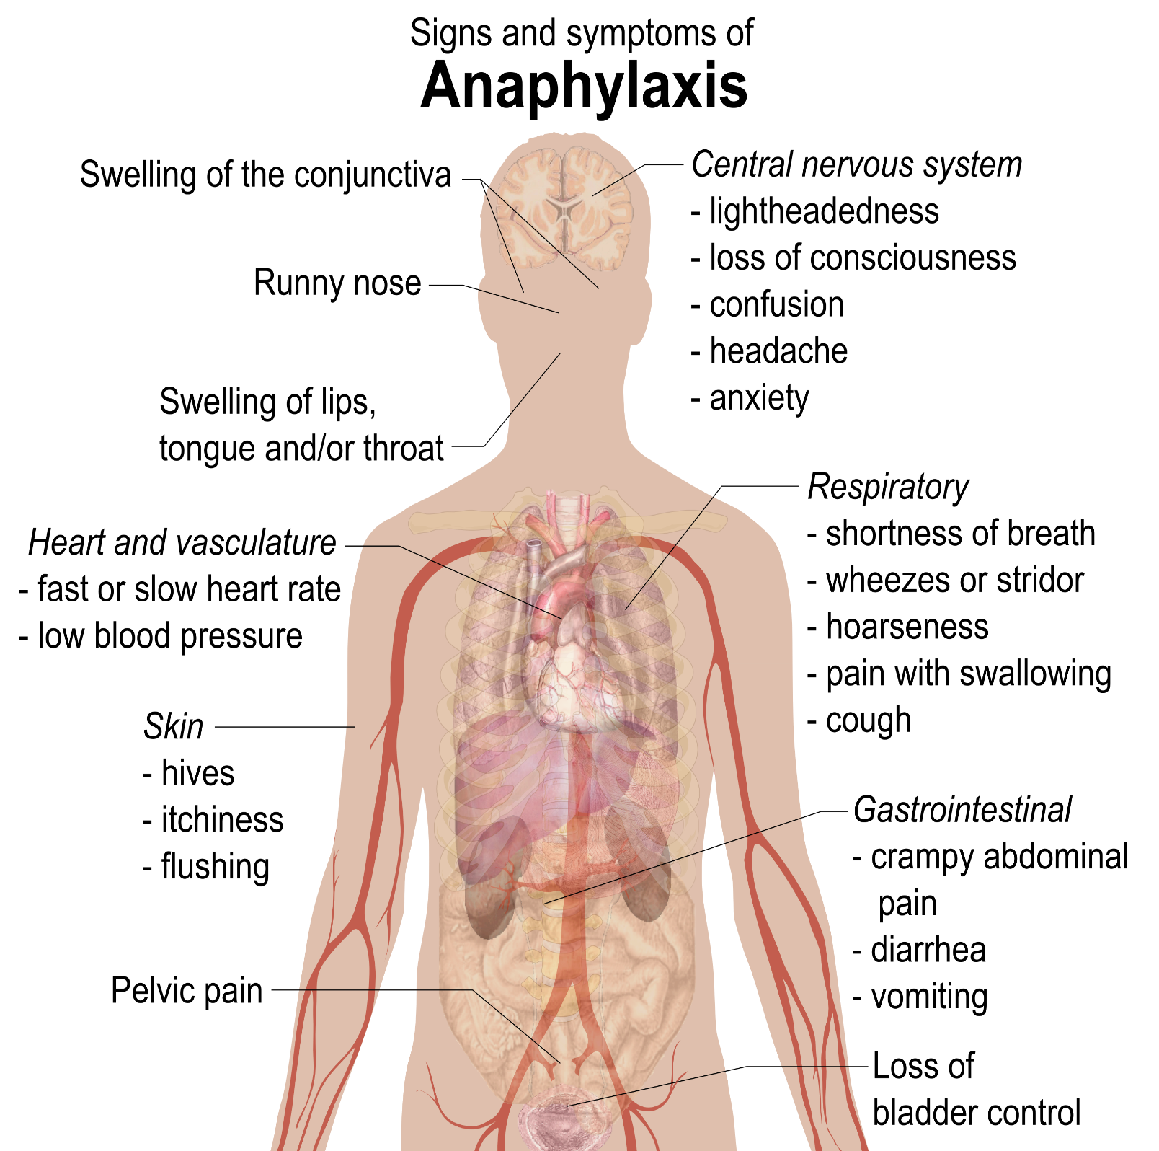
Gejala-gejala anafilaksis

Slide 17
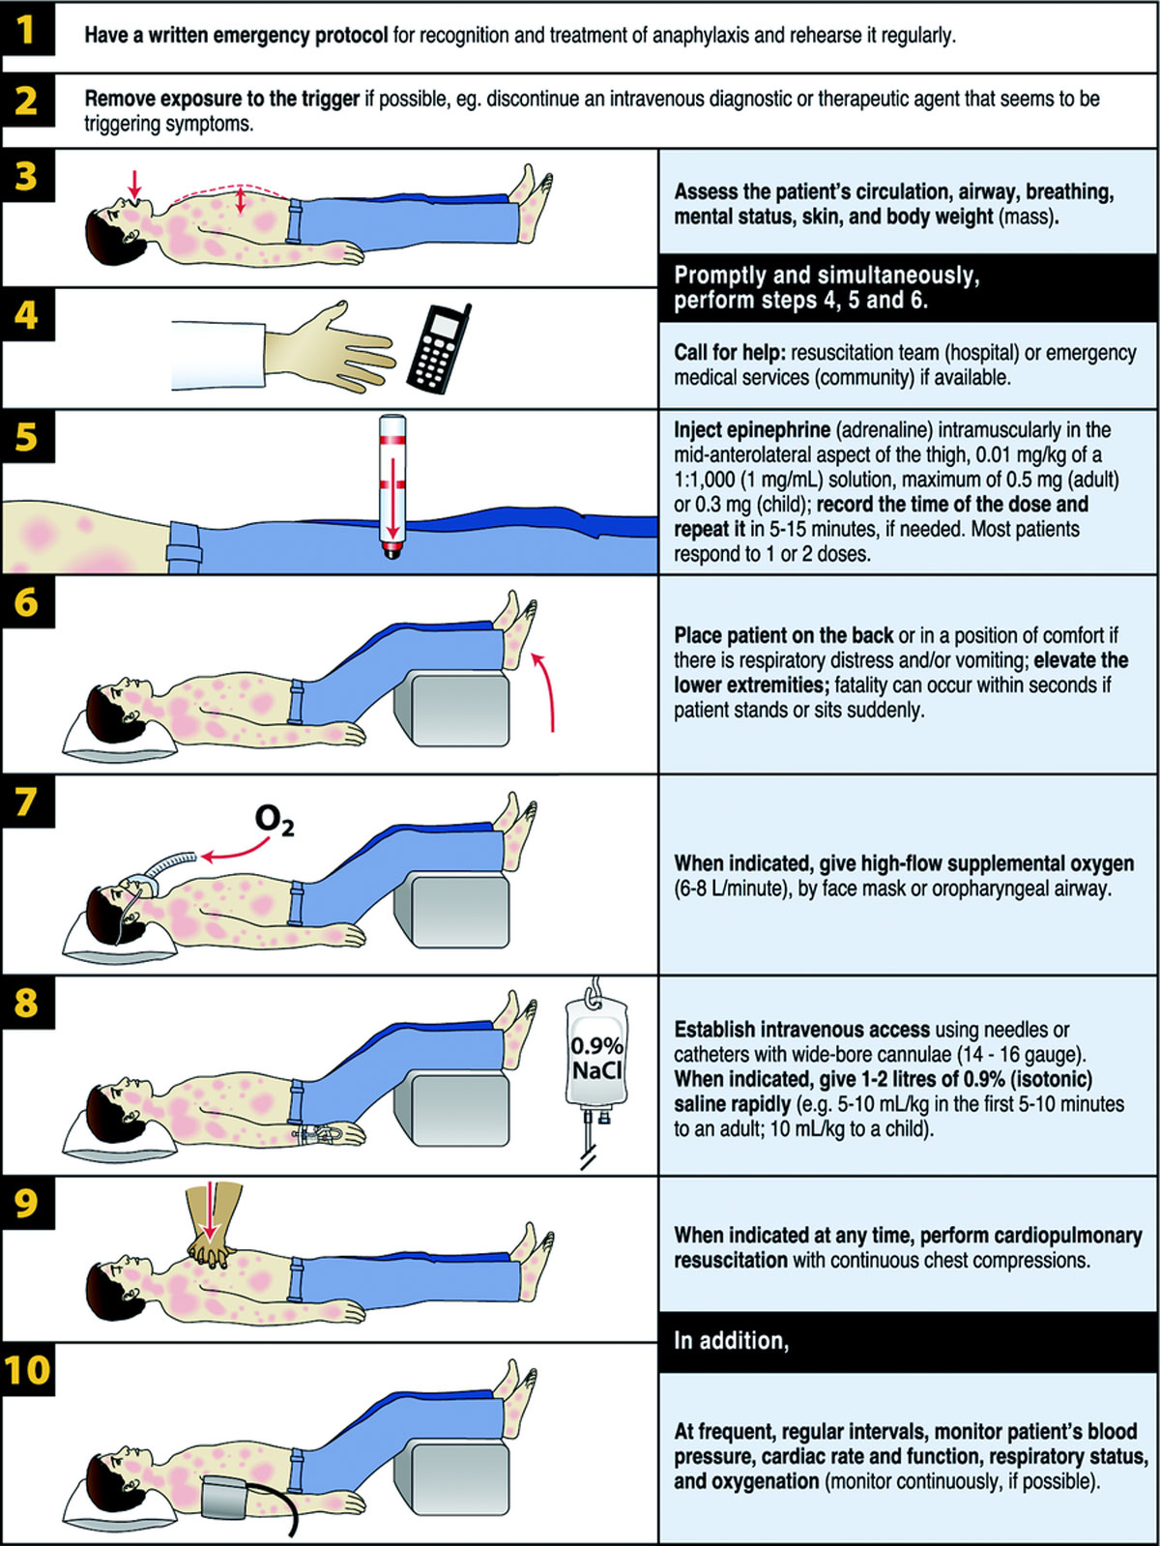
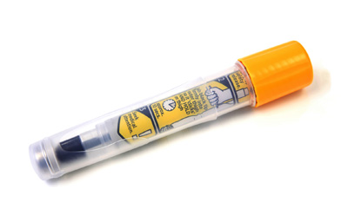
Penanganan Anafilaksis
Pemberian epinefrin sesegera mungkin setelah timbul gejala dan terpapar alergen
Pemberian dilakukan oleh tenaga medis atau dengan pena epinefrin di paha atau lengan atas
Penderita dibaringkan dengan posisi badan rata, serta posisi tungkai kaki lebih tinggi dibandingkan kepala

Slide 18
Hipersensitivitas Tipe II
Diperantarai oleh IgM dan IgG
Kedua antibodi ini akan berikatan dengan antigen yang ada di permukaan sel sehat kemudian mengaktifkan protein komplemen
Akibatnya adalah rusaknya sel tersebut
Contohnya : Erythroblastosis fetalis, Graves Disease

Slide 19
Mekanisme Hipersensitivitas Tipe II

Slide 20
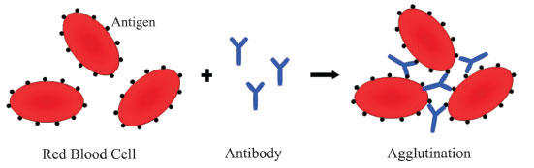
Erythroblastosis fetalis
Adalah suatu kondisi anemia pada janin yang disebabkan antibodi ibu yang mengenali antigen Rhesus pada sel darah merah janin

Slide 21
Erythroblastosis fetalis
Hal ini terjadi apabila wanita dengan golongan darah Rhesus negatif (Rh-) menikah dengan laki-laki dengan golongan darah Rhesus positif (Rh+) kemudian mengandung janin dengan golongan darah Rh+
Antibodi ibu akan mengenali antigen Rh pada janin → menyebabkan anemia
Pada kehamilan pertama tidak berdampak serius pada janin
Pada kehamilan berikutnya dapat mengakibatkan anemia, hipoalbuminemia, peningkatan bilirubin, gagal jantung dan kematian

Slide 22
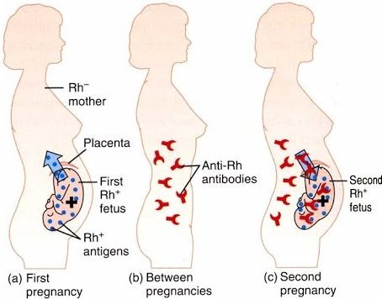
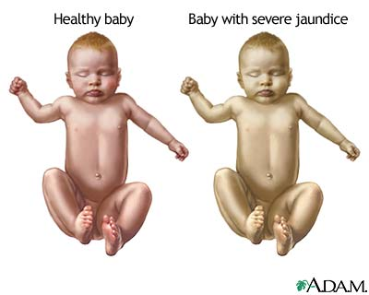
Erythroblastosis fetalis

Slide 23
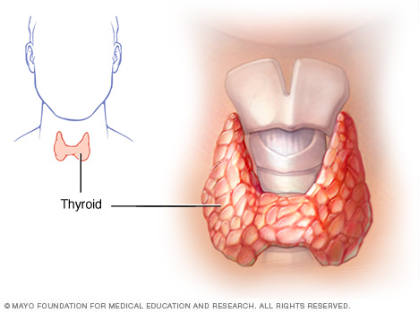
Graves Disease
Adalah suatu penyakit yang disebabkan adanya produksi hormon tiroid yang berlebihan (hipertiroidisme)
Produksi hormon diperbanyak karena antibodi mengenali reseptor yang ada pada sel-sel tiroid
Kelenjar tiroid ada di dasar leher

Slide 24
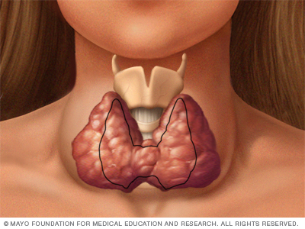
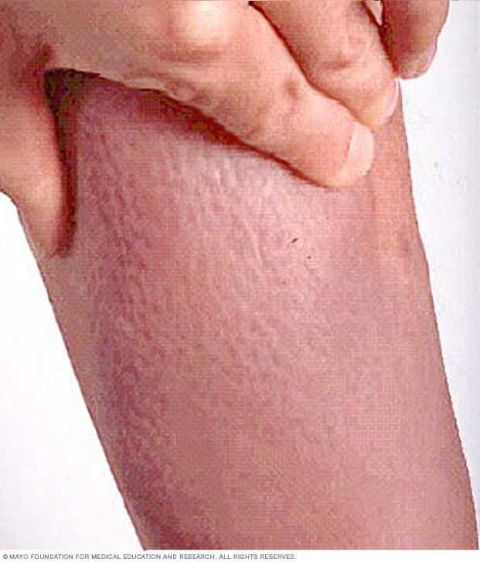
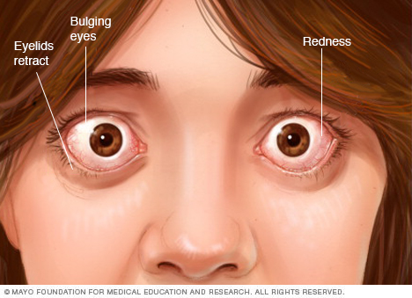
Gejala Graves Disease
Gejala Graves Disease bermacam-macam dan mempengaruhi kegiatan sehari-hari penderita, antara lain :
Pembesaran kelenjar tiroid (goiter)
Mata yang menonjol (Graves ophthalmopathy)
Tremor pada tangan dan jari tangan
Kulit memerah dan menebal (Graves dermopathy)
Penurunan nafsu makan
Perubahan siklus menstruasi
Detak jantung cepat dan tidak teratur

Slide 25
Hipersensitivitas Tipe III
Diperantarai oleh IgG
Responnya lambat (3-10 jam)
Antibodi (IgG) akan berikatan dengan antigen bebas (komplek imun) kemudian akan mengendap di daerah persendian atau ginjal
Hal ini menyebabkan peradangan pada daerah tersebut
Contohnya : Systemic Lupus Erythematosus, Rheumatoid Arthritis

Slide 26
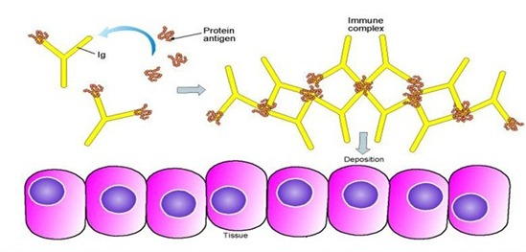
Mekanisme Hipersensitivitas Tipe III

Slide 27
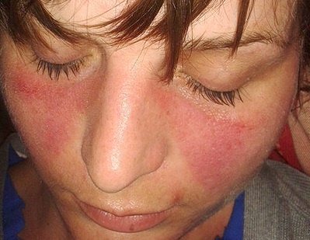
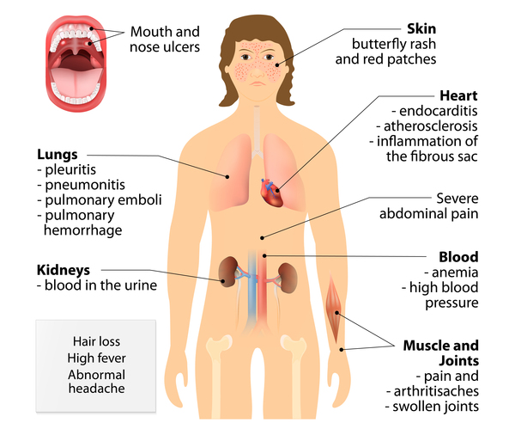
Systemic Lupus Erythematosus (SLE)
Salah satu penyakit autoimun→ respon imun menyerang protein tubuh
Merupakan kejadian inflamasi pada jaringan pengikat seperti pada tulang rawan (kartilago) dan pembuluh darah
Gejalanya : kurangnya nafsu makan, kelemahan otot, luka pada mulut, anemia, terdapat rash (ruam) merah pada muka yang berbentuk “kupu-kupu”
Kerusakan beberapa organ karena proses inflamasi ini bisa mengakibatkan kematian

Slide 28
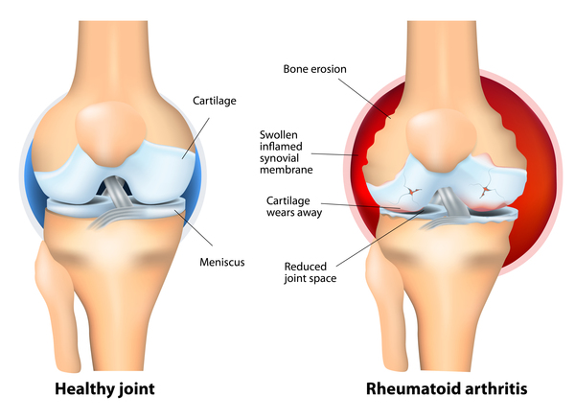
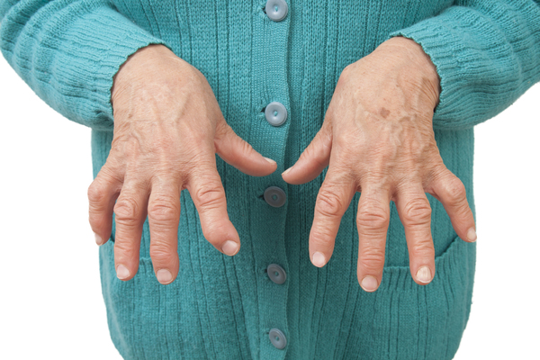
Rheumatoid Arthtritis
Proses inflamasi atau peradangan pada persendian
Paling sering menyerang persendian kaki dan tangan
Gejalanya : sakit, bengkak dan kaku pada persendian

Slide 29
Hipersensitivitas Tipe IV
Diperantarai oleh sel limfosit T
Sel limfosit T akan meningkatkan proses peradangan juga merusak sel terinfeksi
Responnya sangat lambat (48-72 jam) → delayed type hypersensitivity
Contohnya : Multiple Sclerosis, Tes Mantoux

Slide 30
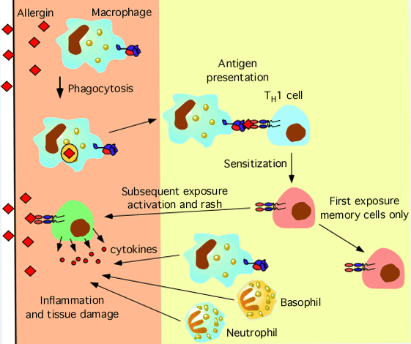
Mekanisme Hipersensitivitas Tipe IV

Slide 31
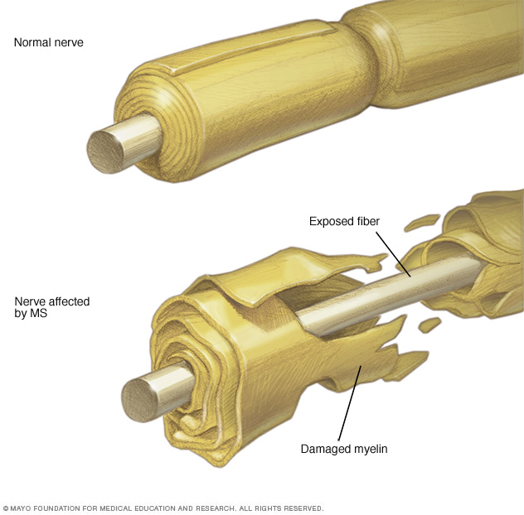
Multiple Sclerosis
Merupakan penyakit yang disebabkan kerusakan selubung myelin yang melindungi sel saraf
Hal ini dapat merusak sel saraf
Akibatnya adalah hilangnya fungsi sel saraf dan koordinasi dari sel otak ke sel saraf
Penyebabnya serangan sel limfosit T pada sel myelin dan menyebabkan terjadinya peradangan lebih lanjut

Slide 32
Gejala Multiple Sclerosis
Gejalanya bergantung pada tingkat kerusakan sel saraf dan lokasi sel saraf
Antara lain :
Mati rasa atau kelemahan anggota gerak pada satu sisi yang sama
Penglihatan kabur
Kesulitan berbicara
Kesulitan menelan
Kesulitan berjalan

Slide 33
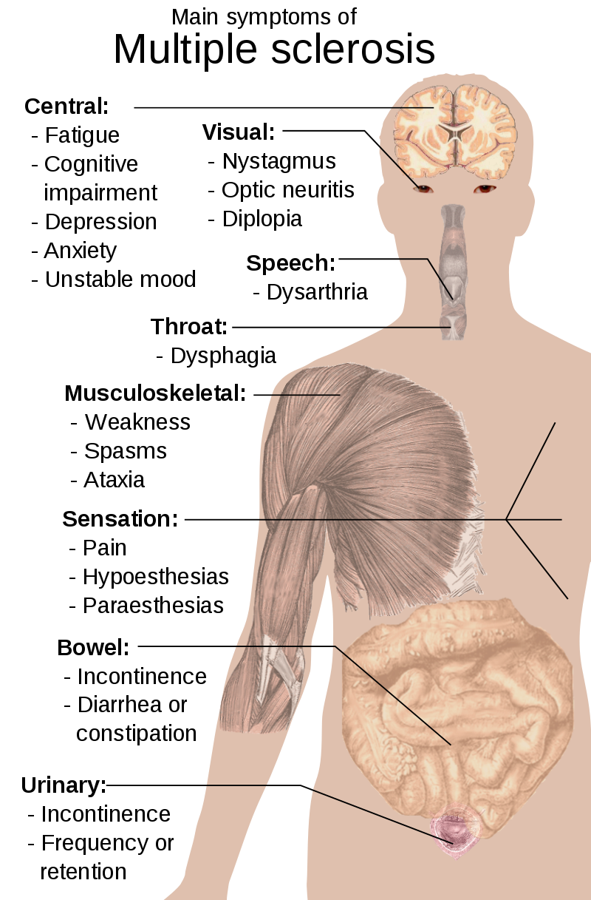

Slide 34
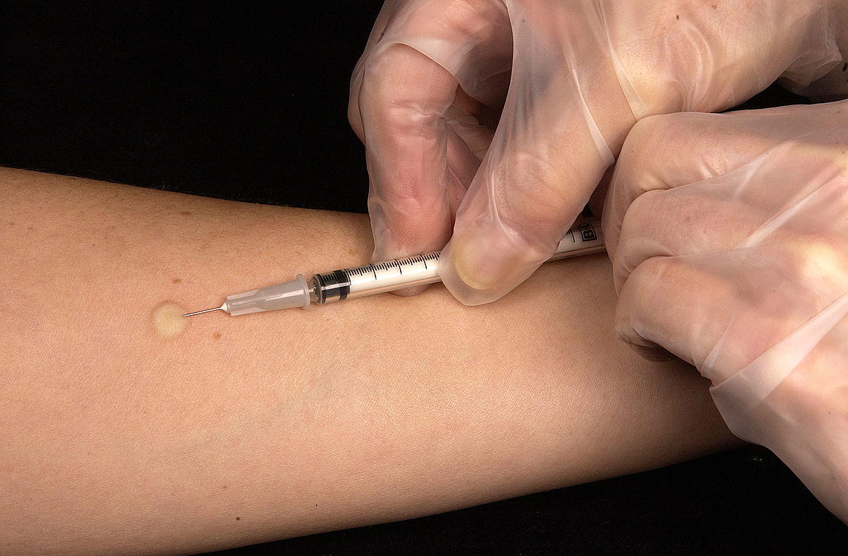
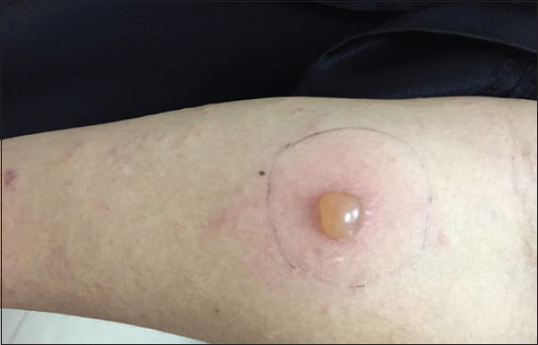
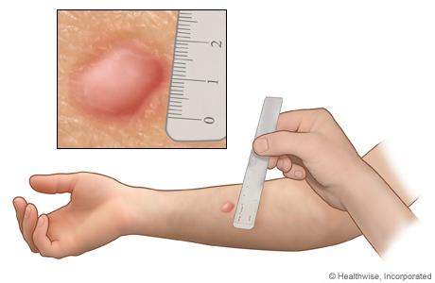
Tes Mantoux
Adalah uji untuk diagnosis adanya infeksi Mycobacterium tuberculosis
Dengan cara menyuntikkan antigen tuberkulin di bawah kulit (intradermal)
Hasil tes dibaca dalam waktu 48-72 jam setelah penyuntikan
Hasil positif terlihat apabila terdapat pengerasan pada daerah penyuntikan dengan diameter berbeda-beda

